Slide 1
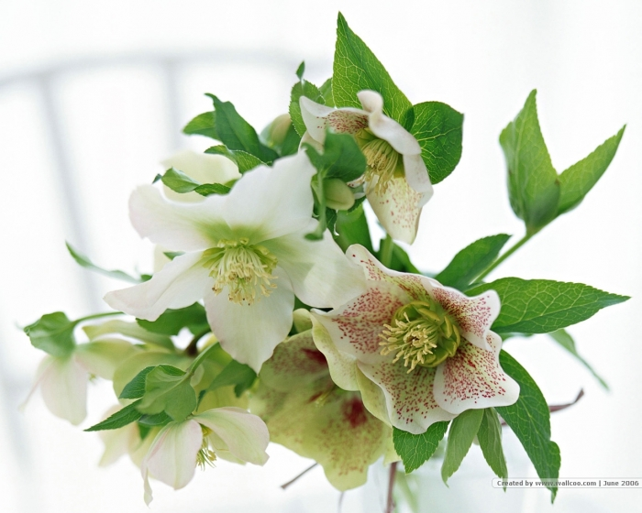

CHÍNH TẢ
VỀ QUÊ NGOẠI

Slide 2
KIỂM TRA BÀI CŨ
Viết
chật chội
sửa soạn
chầu hẫu
sữa chua

Slide 3
Về quê ngoại
Em về quê ngoại nghỉ hè, Gặp đầm sen nở mà mê hương trời. Gặp bà tuổi đã tám mươi, Quên quên nhớ nhớ những lời ngày xưa. Gặp trăng gặp gió bất ngờ, Ở trong phố chẳng bao giờ có đâu. Bạn bè ríu rít tìm nhau Qua con đường đất rực màu rơm phơi. Bóng tre mát rợp vai người Vầng trăng như lá thuyền trôi êm đềm.

Slide 4
- Bạn nhỏ thấy ở quê có gì lạ?
- Ở quê có đầm sen nở hương thơm ngát, gặp trăng, gặp gió bất ngờ, con đường đất rực màu rơm phơi, bóng tre rợp mát, vầng trăng như thuyền trôi.
- Đoạn thơ được viết theo thể thơ nào?
- Đoạn thơ được viết theo thể thơ lục bát.
- Trình bày thể thơ này như thế nào?
- Trình bày thể thơ này là dòng 6 chữ viết lùi vào 2 ô, dòng 8 chữ viết lùi vào 1 ô.
- Trong đoạn thơ những chữ nào phải viết hoa?
- Những chữ đầu dòng thơ, phải viết hoa.

Slide 5
Luyện viết
- Tìm trong bài những từ nào khó viết?
+ hương trời, con đường, ríu rít, lá thuyền trôi, vầng trăng.

Slide 6
Bài tập(2):
a) Điền vào chỗ trống ch hay tr ?
ch
Công …a như núi Thái Sơn Nghĩa mẹ như nước…ong nguồn …ảy ra
Một lòng thờ mẹ kính …a
Cho …òn …ữ hiếu mới là đạo con.
Ca dao
tr
ch
ch
tr
ch

Slide 7
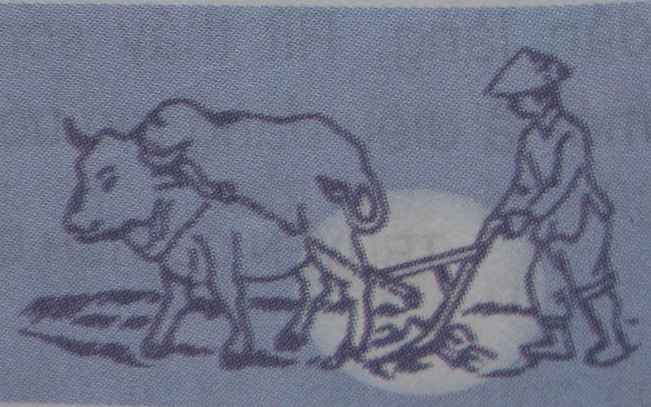
b)Đặt dấu hỏi hay dấu ngã trên các chữ in đậm? Giải câu đố

Cái gì mà luơi bằng gang
Xới lên mặt đất nhưng hàng thăng băng
Giúp nhà có gạo đê ăn
Siêng làm thì lươi sáng bằng mặt gương.




(Là cái gì?)
Là cái lưỡi cày

Slide 8

̉
Thuơ bé em có hai sừng
Đến tuôi nưa chừng mặt đẹp như hoa
Ngoài hai mươi tuôi đa già
Gần ba mươi lại mọc ra hai sừng




(Là cái gì?)
Là mặt trăng vào những ngày đầu tháng, giữa tháng, cuối tháng

Slide 9
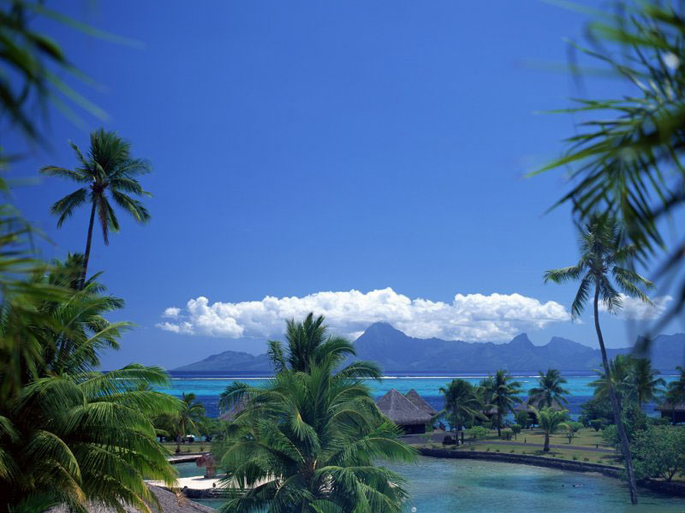
CHÀO CÁC EM !

Slide 10


